Slide 1



HOHMA TEAM
Коледж
та Полтавщина
Презентація до проекту

Slide 2
Менеджер програми
Дядюнов Микита
Менеджер продукту
Дем’яненко Ангеліна
Склад команди
Розробники
Добровольський Євгеній Колодяжний Сергій
Тестувальники
Берлін Маргаріта Ковтун Євген
UX-спеціалісти
Мартинець Артем Брюханов Олександр
Спеціалісти з розгортання
Кримов Андрій Іваніна Матвій

Slide 3

Опис завдання
“
Створити клієнтський веб-застосунок "Як стати професіоналом", який являє собою вікторину з 5 питань з кількома варіантами відповідей. Якщо гравець відповідає неправильно, йому відображається повідомлення "студенти нашого коледжу знають відповідь на це питання!", якщо правильно - цікавий факт про наш коледж - "А чи знаєте ви що...". В кінці повідомляється результат гри, в процесі гри відображається прогрес.
”
ЗАМОВНИК

Slide 4
Етапи проекту
Впровадження
Планування
05
02
03
04
01
Розробка
Тестування
Аналіз

Slide 5


01
Етап аналізу
1
Розподіл ролей між членами команди та ознайомлення з інструкцією з охорони праці
Перетворення зібраної інформації в загальний звіт та створення концепції та структури проекту"
4
2
Розробка календарного плану проекту з урахуванням обмежень в часі
Побудова діаграми прецедентів
5
3
Проведення інтерв'ю з замовником
Ретельний аналіз можливих ризиків та їх оцінка
6

Slide 6

02
Створення діаграми класів, яка відображає структуру та функціональність системи
Створення прототипу інтерфейсу користувача з урахуванням його зручності та простоти використання
Етап планування
Вибір моделі життєвого циклу проекту
Заповнення документа "Методи тестування", який містить стратегію тестування
Розробка плану керування ризиками з метою оперативної реакції у разі їх реалізації
Створюються документи: "Функціональна специфікація" - містить технічні документи, які детально описують кожен елемент рішення; "Зведений план проекту" - містить плани основних необхідних заходів

Slide 7

Етап розробки
03
Підготовка документації, яка містить опис сценаріїв тестування, що будуть використовуватись для проведення тестування продукту.
1
2
3
Створення інтерфейсу користувача програмного продукту, який буде зручним та привабливим у використанні
Написання програмного коду, який забезпечує реалізацію функціональної складової проекту
Розробка детальної довідки з використання продукту

Slide 8


04
Етап тестування
Тестування продукту
Пілотне впровадження
Виконання тестових сценаріїв та перевірка правильності роботи програмного продукту згідно вимог, встановлених на попередній стадії розробки
Створення анкети для збору відгуків від користувачів про продукт

Slide 9

Етап впровадження
05
Оцінка результатів проекту та детальний опис досягнень, які були досягнуті під час його реалізації
Створення детального звіту, який описує аналіз результатів та ефективності проекту після його завершення з метою виявлення сильних і слабких сторін проекту та забезпечення можливості вдосконалення майбутніх проектів
Створення презентації командного проекту

Slide 10
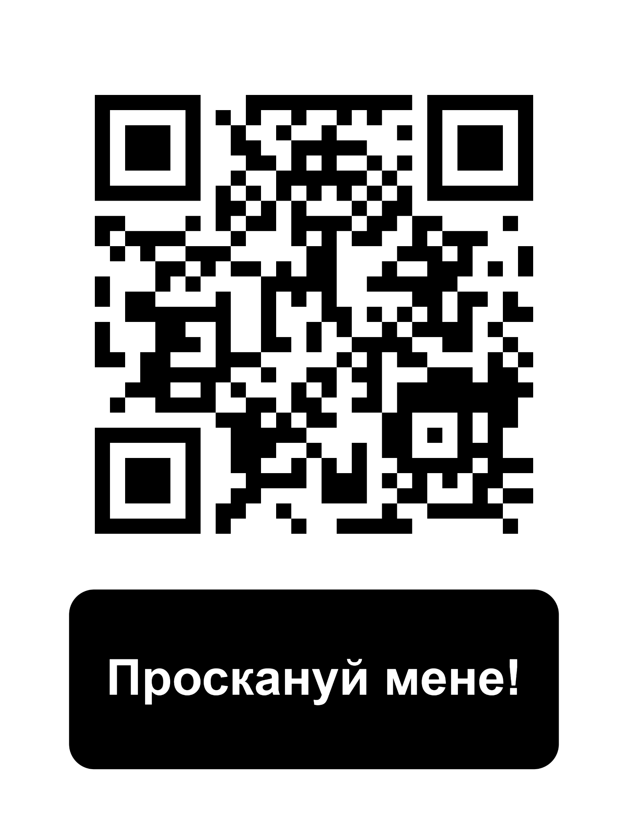
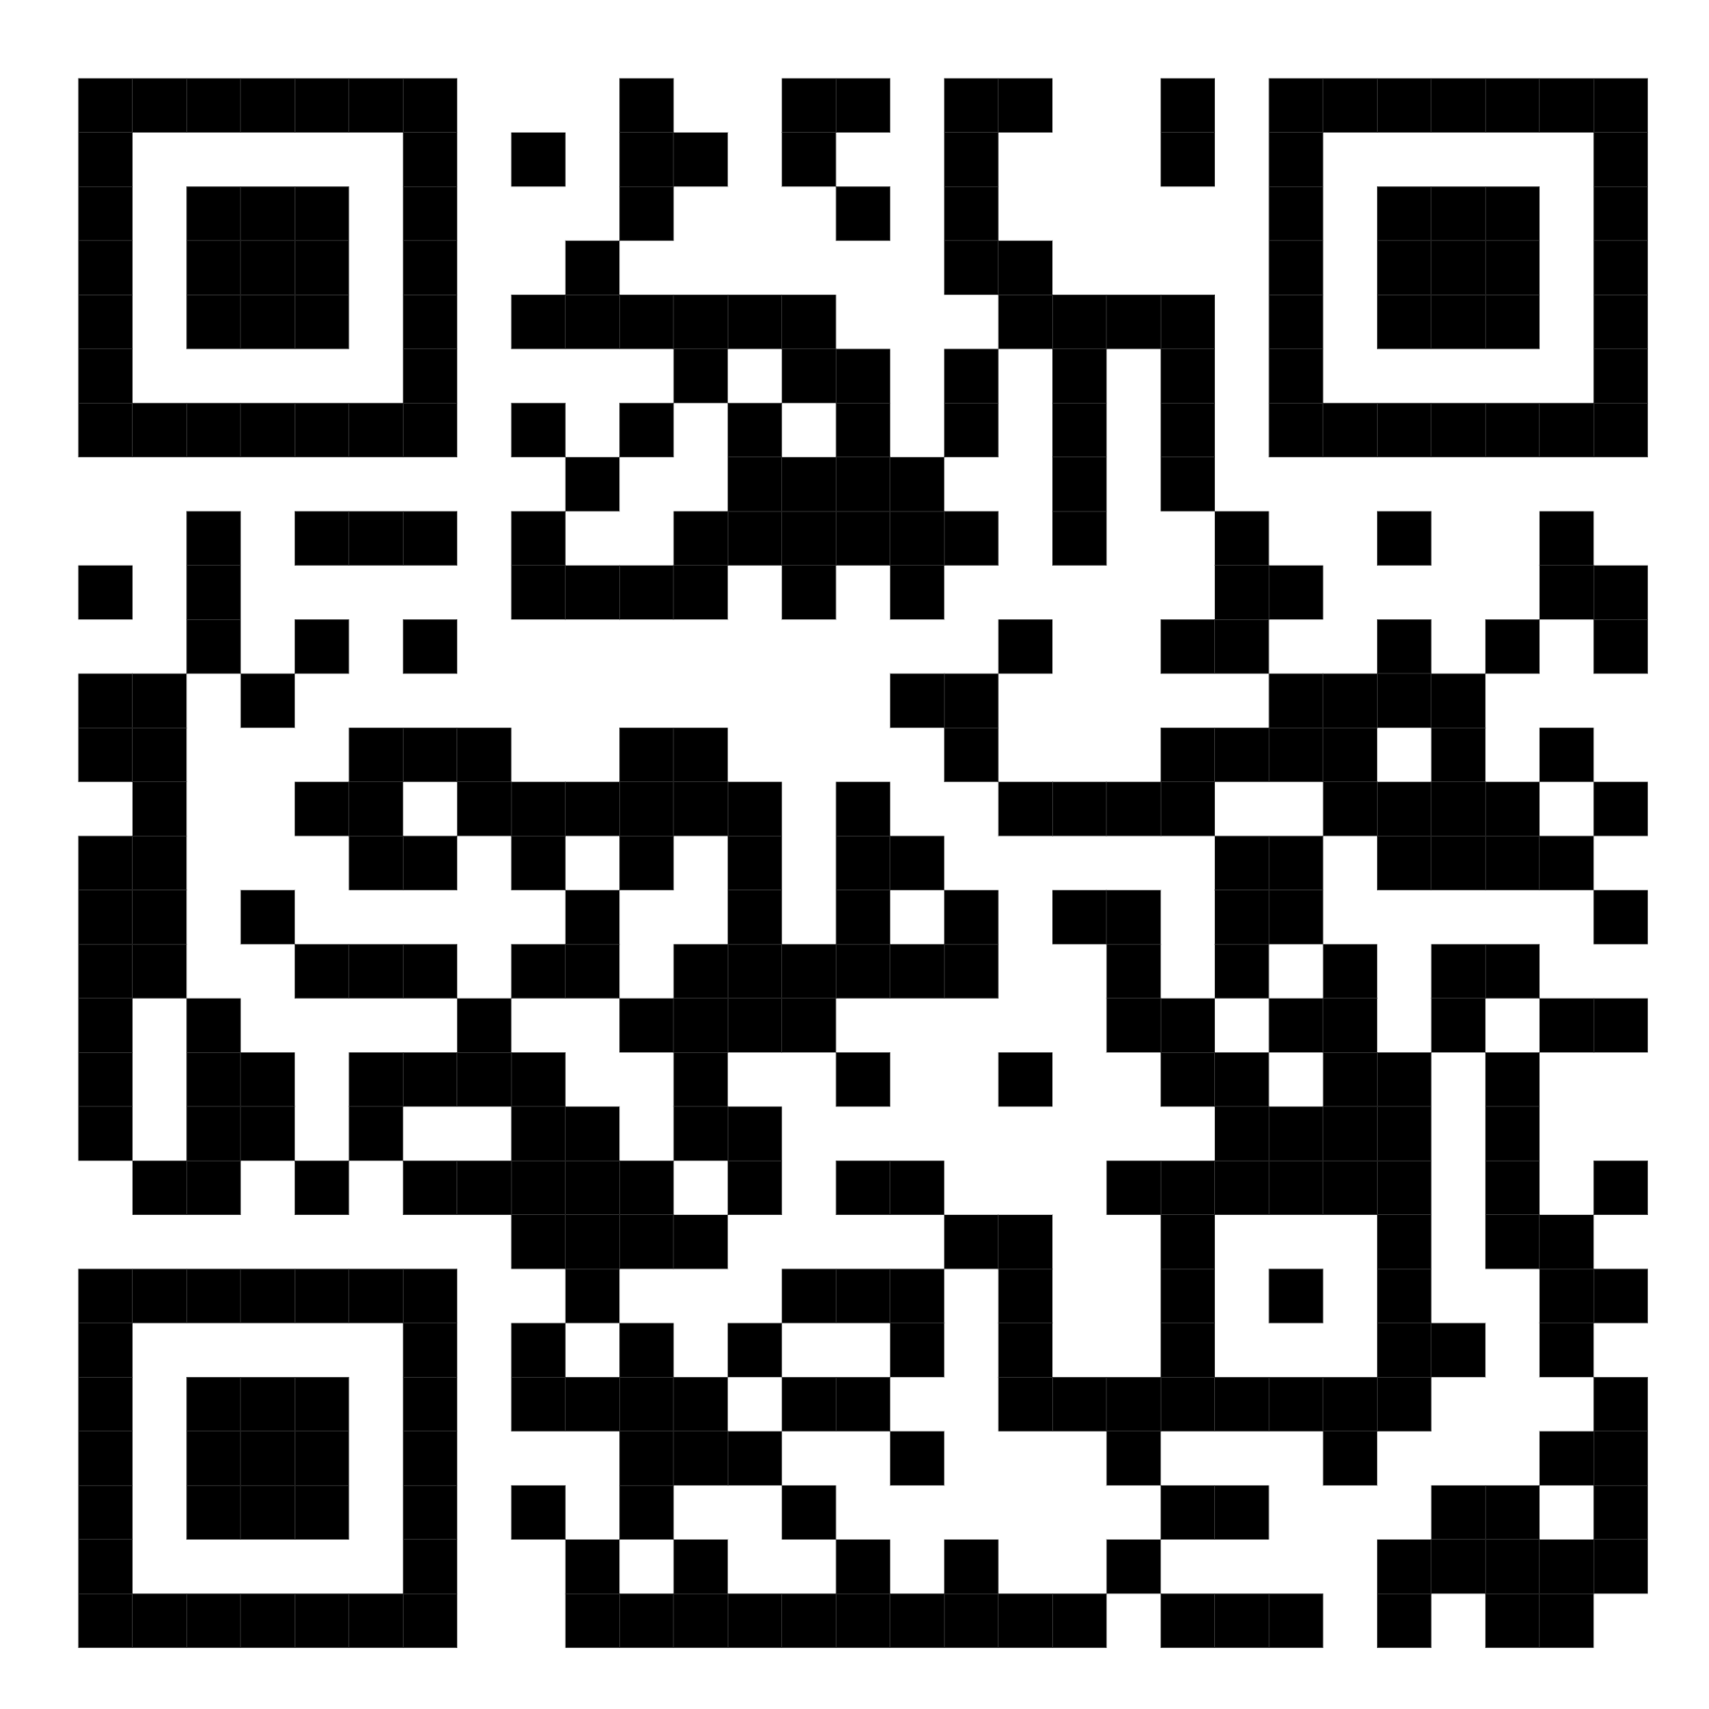
Вікторина - Коледж та Полтавщина
Не гайте часу і почніть вікторину, щоб дізнатись багато нового й цікавого про Полтаву та один з її найкращих освітніх закладів
https://popovich69.github.io/SDTP-Practice/
Дякуємо за увагу!

